Slide 1
Go-Lang Database
MySQL
Eko Kurniawan Khannedy

Slide 2
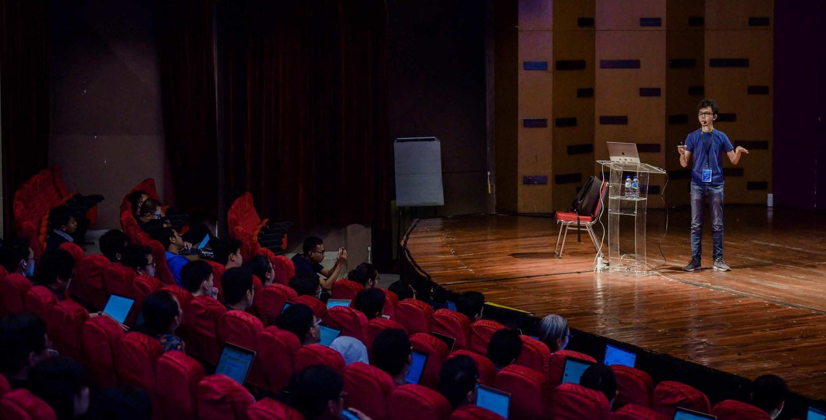
Eko Kurniawan Khannedy
Technical architect at one of the biggest ecommerce company in Indonesia
10+ years experiences
www.programmerzamannow.com
youtube.com/c/ProgrammerZamanNow

Slide 3
Eko Kurniawan Khannedy
Telegram : @khannedy
Facebook : fb.com/ProgrammerZamanNow
Instagram : instagram.com/programmerzamannow
Youtube : youtube.com/c/ProgrammerZamanNow
Telegram Channel : t.me/ProgrammerZamanNow
Email : echo.khannedy@gmail.com

Slide 4
Sebelum Belajar
Go-Lang Dasar
Go-Lang Modules
Go-Lang Unit Test
Go-Lang Goroutines
Go-Lang Context
https://www.udemy.com/course/pemrograman-go-lang-pemula-sampai-mahir/?referralCode=C9C831DC7A42D8714259
MySQL
https://www.udemy.com/course/database-mysql-pemula-sampai-mahir/?referralCode=8881586CE8D7225F0624

Slide 5
Agenda
Pengenalan Golang Database
Package database
Membuat Koneksi Database
Eksekusi Perintah SQL
SQL Injection
Prepare Statement
Database Transaction

Slide 6
Pengenalan Package Database

Slide 7
Pengenalan Package Database
Bahasa pemrograman Go-Lang secara default memiliki sebuah package bernama database
Package database adalah package yang berisikan kumpulan standard interface yang menjadi standard untuk berkomunikasi ke database
Hal ini menjadikan kode program yang kita buat untuk mengakses jenis database apapun bisa menggunakan kode yang sama
Yang berbeda hanya kode SQL yang perlu kita gunakan sesuai dengan database yang kita gunakan

Slide 8
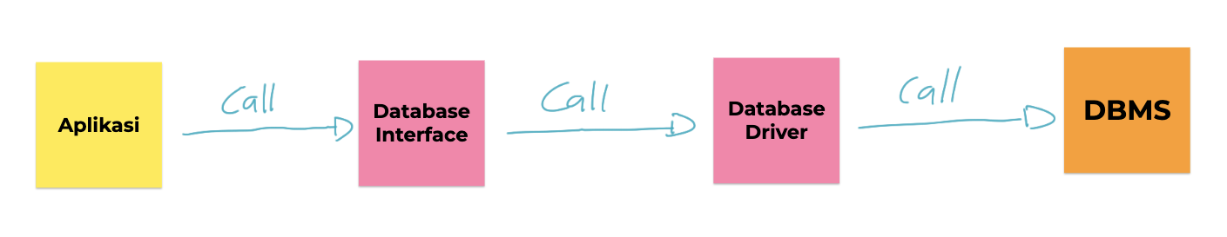
Cara Kerja Package Database

Slide 9
MySQL
Pada materi kali ini kita akan menggunakan MySQL sebagai Database Management System
Jadi pastikan teman-teman sudah mengerti tentang MySQL

Slide 10
Menambah Database Driver

Slide 11
Database Driver
Sebelum kita membuat kode program menggunakan database di Go-Lang, terlebih dahulu kita wajib menambahkan driver database nya
Tanpa driver database, maka package database di Go-Lang tidak mengerti apapun, karena hanya berisi kontrak interface saja
https://golang.org/s/sqldrivers

Slide 12

Menambah Module Database MySQL

Slide 13
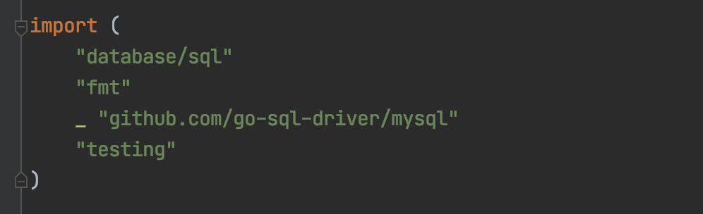
Import Package MySQL

Slide 14
Membuat Koneksi Database

Slide 15
Membuat Koneksi ke Database
Hal yang pertama akan kita lakukan ketika membuat aplikasi yang akan menggunakan database adalah melakukan koneksi ke database nya
Untuk melakukan koneksi ke databsae di Golang, kita bisa membuat object sql.DB menggunakan function sql.Open(driver, dataSourceName)
Untuk menggunakan database MySQL, kita bisa menggunakan driver “mysql”
Sedangkan untuk dataSourceName, tiap database biasanya punya cara penulisan masing-masing, misal di MySQL, kita bisa menggunakan dataSourceName seperti dibawah ini :
username:password@tcp(host:port)/database_name
Jika object sql.DB sudah tidak digunakan lagi, disarankan untuk menutupnya menggunakan function Close()

Slide 16
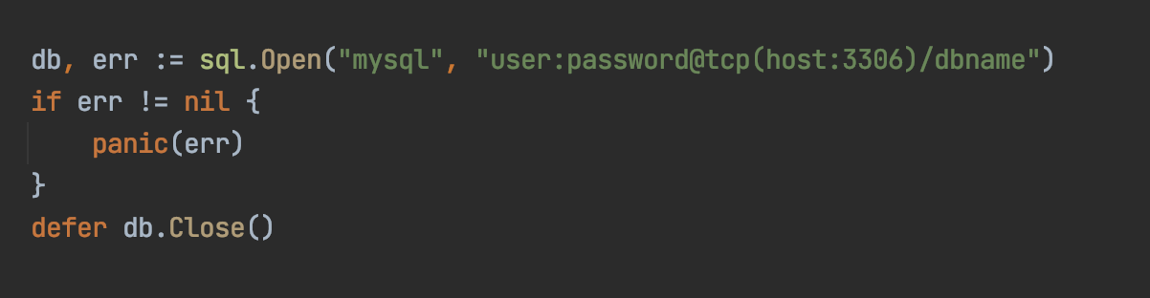
Kode : Membuka Koneksi ke Database

Slide 17
Database Pooling

Slide 18
Database Pooling
sql.DB di Golang sebenarnya bukanlah sebuah koneksi ke database
Melainkan sebuah pool ke database, atau dikenal dengan konsep Database Pooling
Di dalam sql.DB, Golang melakukan management koneksi ke database secara otomatis. Hal ini menjadikan kita tidak perlu melakukan management koneksi database secara manual
Dengan kemampuan database pooling ini, kita bisa menentukan jumlah minimal dan maksimal koneksi yang dibuat oleh Golang, sehingga tidak membanjiri koneksi ke database, karena biasanya ada batas maksimal koneksi yang bisa ditangani oleh database yang kita gunakan

Slide 19
Pengaturan Database Pooling
Method | Keterangan
(DB) SetMaxIdleConns(number) | Pengaturan berapa jumlah koneksi minimal yang dibuat
(DB) SetMaxOpenConns(number) | Pengaturan berapa jumlah koneksi maksimal yang dibuat
(DB) SetConnMaxIdleTime(duration) | Pengaturan berapa lama koneksi yang sudah tidak digunakan akan dihapus
(DB) SetConnMaxLifetime(duration) | Pengaturan berapa lama koneksi boleh digunakan

Slide 20
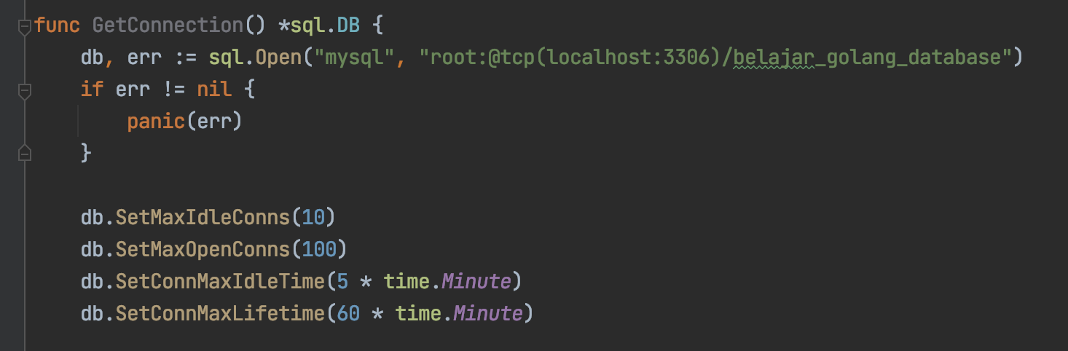
Database Pooling di Go-Lang Database

Slide 21
Eksekusi Perintah SQL

Slide 22
Eksekusi Perintah SQL
Saat membuat aplikasi menggunakan database, sudah pasti kita ingin berkomunikasi dengan database menggunakan perintah SQL
Di Golang juga menyediakan function yang bisa kita gunakan untuk mengirim perintah SQL ke database menggunakan function (DB) ExecContext(context, sql, params)
Ketika mengirim perintah SQL, kita butuh mengirimkan context, dan seperti yang sudah pernah kita pelajari di course Golang Context, dengan context, kita bisa mengirim sinyal cancel jika kita ingin membatalkan pengiriman perintah SQL nya

Slide 23
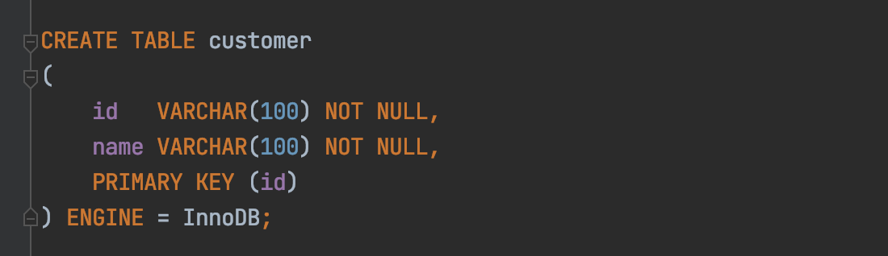
Kode : Membuat Table Customer

Slide 24
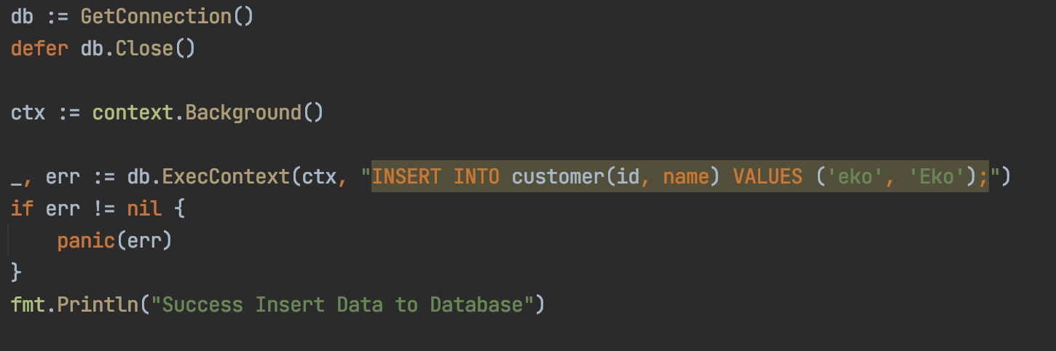
Kode : Mengirim Perintah SQL Insert

Slide 25
Query SQL

Slide 26
Query SQL
Untuk operasi SQL yang tidak membutuhkan hasil, kita bisa menggunakan perintah Exec, namun jika kita membutuhkan result, seperti SELECT SQL, kita bisa menggunakan function yang berbeda
Function untuk melakukan query ke database, bisa menggunakan function (DB) QueryContext(context, sql, params)

Slide 27
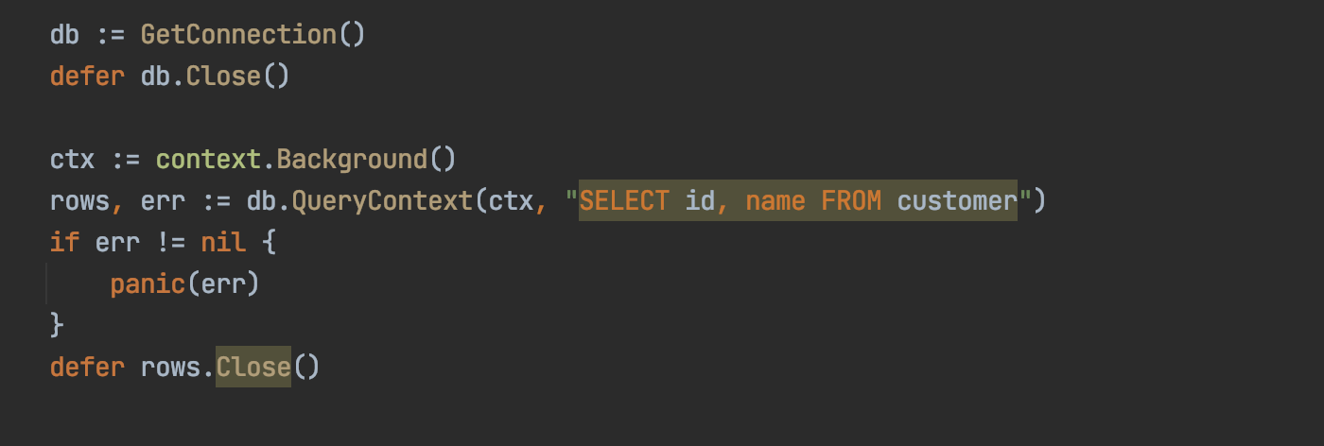
Kode : Query SQL

Slide 28
Rows
Hasil Query function adalah sebuah data structs sql.Rows
Rows digunakan untuk melakukan iterasi terhadap hasil dari query
Kita bisa menggunakan function (Rows) Next() (boolean) untuk melakukan iterasi terhadap data hasil query, jika return data false, artinya sudah tidak ada data lagi didalam result
Untuk membaca tiap data, kita bisa menggunakan (Rows) Scan(columns...)
Dan jangan lupa, setelah menggunakan Rows, jangan lupa untuk menutupnya menggunakan (Rows) Close()

Slide 29
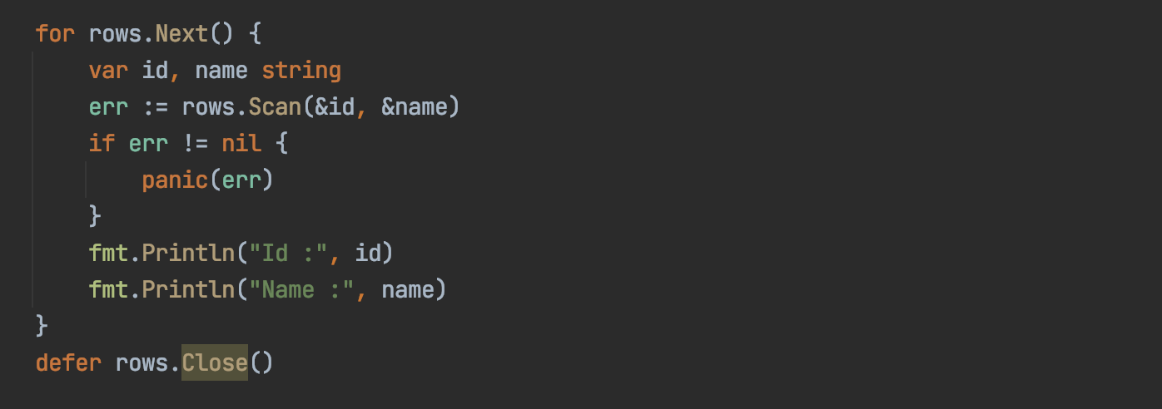
Kode : Rows

Slide 30
Tipe Data Column

Slide 31
Tipe Data Column
Sebelumnya kita hanya membuat table dengan tipe data di kolom nya berupa VARCHAR
Untuk VARCHAR di database, biasanya kita gunakan String di Golang
Bagaimana dengan tipe data yang lain?
Apa representasinya di Golang, misal tipe data timestamp, date dan lain-lain

Slide 32
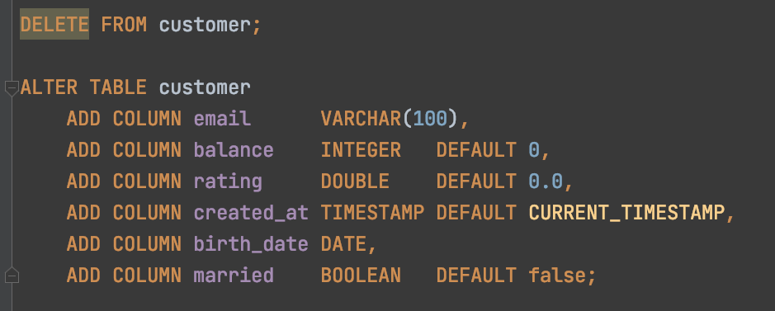
Kode : Alter Table Customer

Slide 33
Mapping Tipe Data
Tipe Data Database | Tipe Data Golang
VARCHAR, CHAR | string
INT, BIGINT | int32, int64
FLOAT, DOUBLE | float32, float64
BOOLEAN | bool
DATE, DATETIME, TIME, TIMESTAMP | time.Time

Slide 34
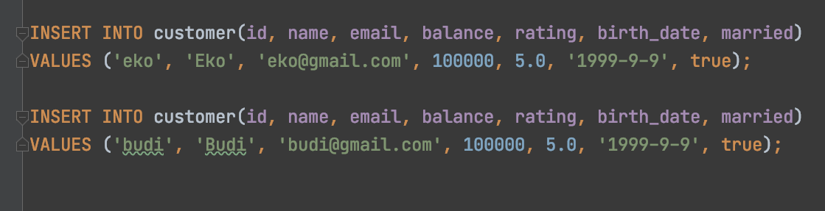
Kode : Insert Data Customer

Slide 35
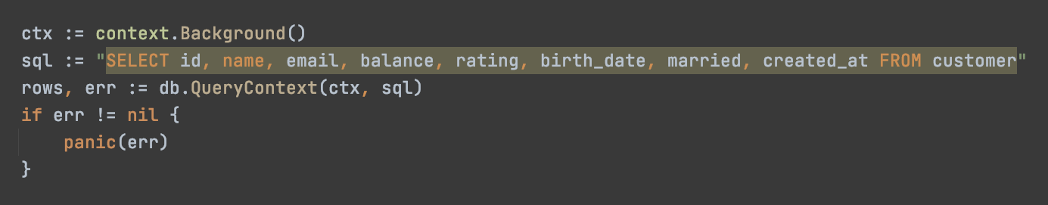
Kode : Query SQL (1)

Slide 36
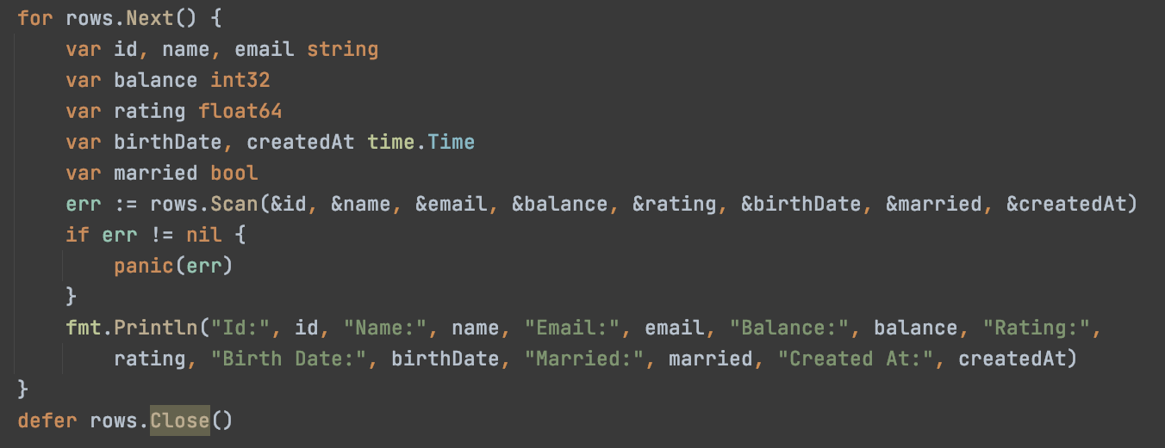
Kode : Query SQL (2)

Slide 37
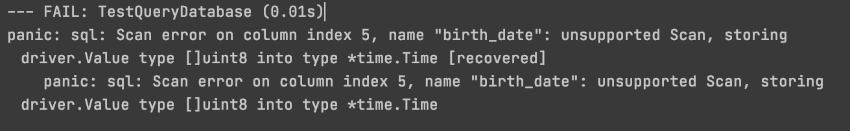
Error Tipe Data Date
Secara default, Driver MySQL untuk Golang akan melakukan query tipe data DATE, DATETIME, TIMESTAMP menjadi []byte / []uint8. Dimana ini bisa dikonversi menjadi String, lalu di parsing menjadi time.Time
Namun hal ini merepotkan jika dilakukan manual, kita bisa meminta Driver MySQL untuk Golang secara otomatis melakukan parsing dengan menambahkan parameter parseDate=true

Slide 38
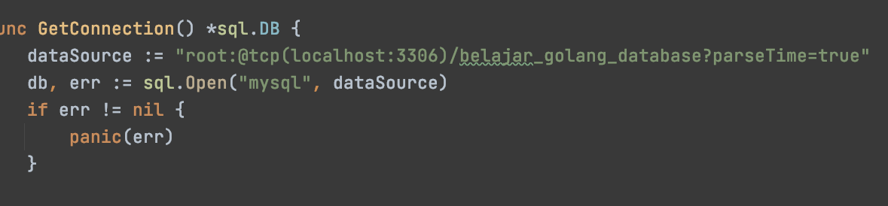
Kode : Get Connection

Slide 39
Nullable Type
Golang database tidak mengerti dengan tipe data NULL di database
Oleh karena itu, khusus untuk kolom yang bisa NULL di database, akan jadi masalah jika kita melakukan Scan secara bulat-bulat menggunakan tipe data representasinya di Golang

Slide 40
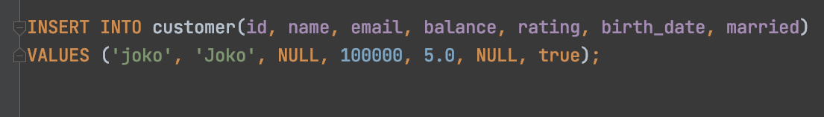
Kode : Insert Data Null

Slide 41
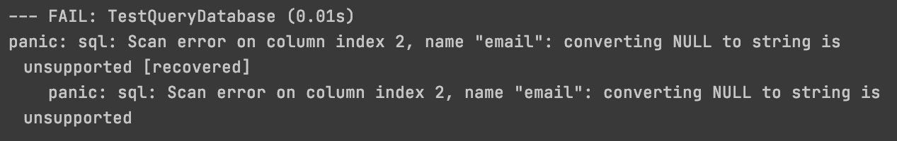
Error Data Null
Konversi secara otomatis NULL tidak didukung oleh Driver MySQL Golang
Oleh karena itu, khusus tipe kolom yang bisa NULL, kita perlu menggunakan tipe data yang ada dalam package sql

Slide 42
Tipe Data Nullable
Tipe Data Golang | Tipe Data Nullable
string | database/sql.NullString
bool | database/sql.NullBool
float64 | database/sql.NullFloat64
int32 | database/sql.NullInt32
int64 | database/sql.NullInt64
time.Time | database/sql.NullTime

Slide 43
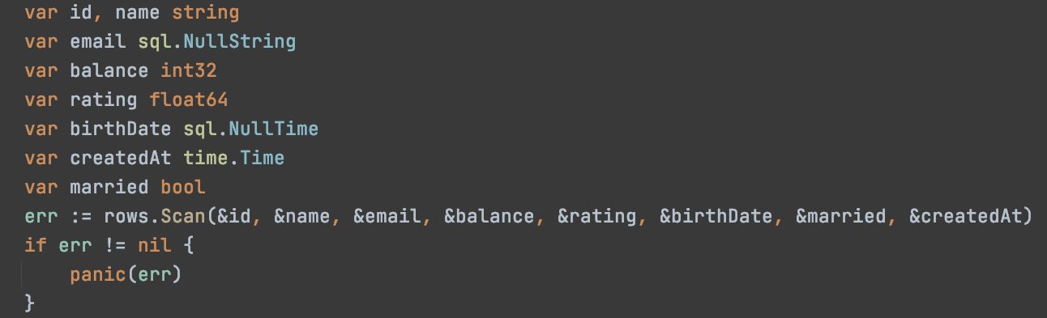
Kode : Tipe Data Nullable

Slide 44
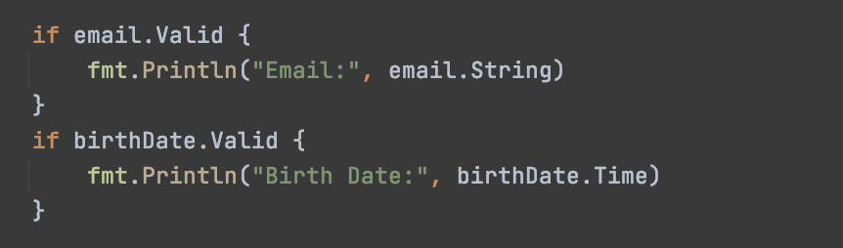
Kode : Mengecek Null Atau Tidak

Slide 45
SQL Injection

Slide 46
SQL Dengan Parameter
Saat membuat aplikasi, kita tidak mungkin akan melakukan hardcode perintah SQL di kode Golang kita
Biasanya kita akan menerima input data dari user, lalu membuat perintah SQL dari input user, dan mengirimnya menggunakan perintah SQL

Slide 47
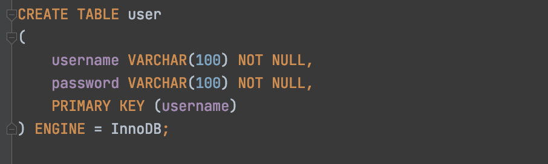
Kode : Membuat Table User

Slide 48
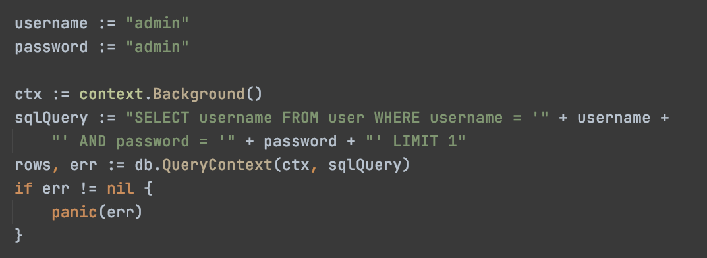
Kode : Query SQL dengan Parameter

Slide 49
SQL Injection
SQL Injection adalah sebuah teknik yang menyalahgunakan sebuah celah keamanan yang terjadi dalam lapisan basis data sebuah aplikasi.
Biasa, SQL Injection dilakukan dengan mengirim input dari user dengan perintah yang salah, sehingga menyebabkan hasil SQL yang kita buat menjadi tidak valid
SQL Injection sangat berbahaya, jika sampai kita salah membuat SQL, bisa jadi data kita tidak aman

Slide 50
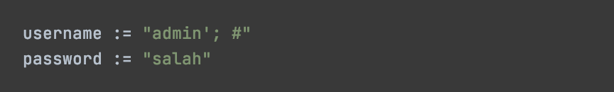
Kode : SQL Injection

Slide 51
Solusinya?
Jangan membuat query SQL secara manual dengan menggabungkan String secara bulat-bulat
Jika kita membutuhkan parameter ketika membuat SQL, kita bisa menggunakan function Execute atau Query dengan parameter yang akan kita bahas di chapter selanjutnya

Slide 52
SQL Dengan Parameter

Slide 53
SQL Dengan Parameter
Sekarang kita sudah tahu bahaya nya SQL Injection jika menggabungkan string ketika membuat query
Jika ada kebutuhan seperti itu, sebenarnya function Exec dan Query memiliki parameter tambahan yang bisa kita gunakan untuk mensubtitusi parameter dari function tersebut ke SQL query yang kita buat.
Untuk menandai sebuah SQL membutuhkan parameter, kita bisa gunakan karakter ? (tanda tanya)

Slide 54
Contoh SQL
SELECT username FROM user WHERE username = ? AND password = ? LIMIT 1
INSERT INTO user(username, password) VALUES (?, ?)
Dan lain-lain

Slide 55
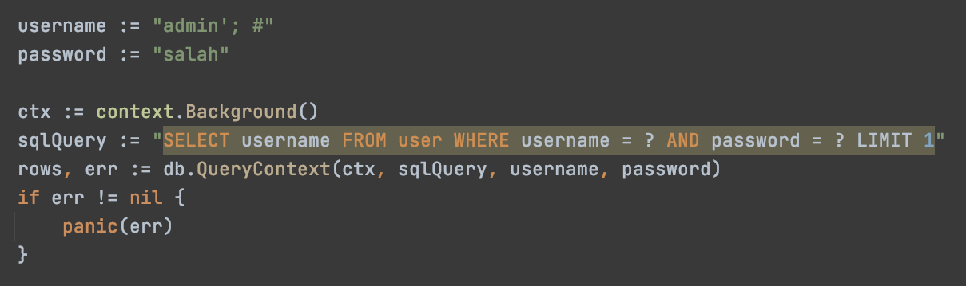
Kode : Query Dengan Parameter

Slide 56
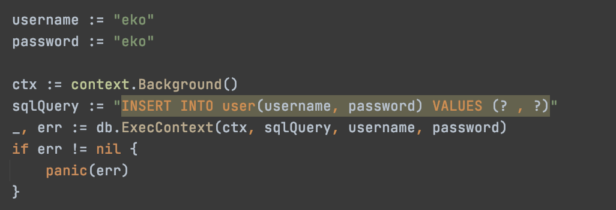
Kode : Exec Dengan Parameter

Slide 57
Auto Increment

Slide 58
Auto Increment
Kadang kita membuat sebuah table dengan id auto increment
Dan kadang pula, kita ingin mengambil data id yang sudah kita insert ke dalam MySQL
Sebenarnya kita bisa melakukan query ulang ke database menggunakan SELECT LAST_INSERT_ID()
Tapi untungnya di Golang ada cara yang lebih mudah
Kita bisa menggunakan function (Result) LastInsertId() untuk mendapatkan Id terakhir yang dibuat secara auto increment
Result adalah object yang dikembalikan ketika kita menggunakan function Exec

Slide 59
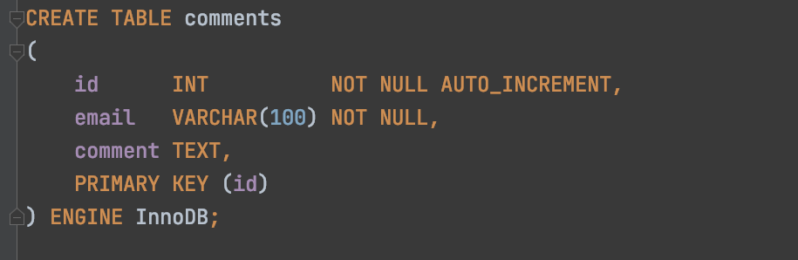
Kode : Membuat Table

Slide 60
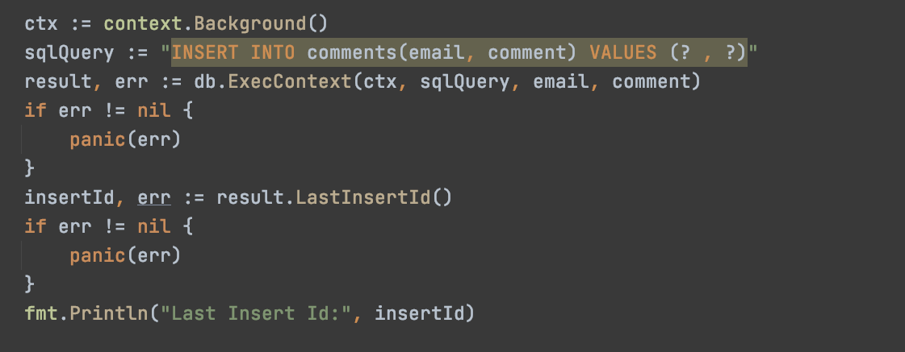
Kode : (Result) LastInsertedId()

Slide 61
Prepare Statement

Slide 62
Query atau Exec dengan Parameter
Saat kita menggunakan Function Query atau Exec yang menggunakan parameter, sebenarnya implementasi dibawah nya menggunakan Prepare Statement
Jadi tahapan pertama statement nya disiapkan terlebih dahulu, setelah itu baru di isi dengan parameter
Kadang ada kasus kita ingin melakukan beberapa hal yang sama sekaligus, hanya berbeda parameternya. Misal insert data langsung banyak
Pembuatan Prepare Statement bisa dilakukan dengan manual, tanpa harus mennggunakan Query atau Exec dengan parameter

Slide 63
Prepare Statement
Saat kita membuat Prepare Statement, secara otomatis akan mengenali koneksi database yang digunakan
Sehingga ketika kita mengeksekusi Prepare Statement berkali-kali, maka akan menggunakan koneksi yang sama dan lebih efisien karena pembuatan prepare statement nya hanya sekali diawal saja
Jika menggunakan Query dan Exec dengan parameter, kita tidak bisa menjamin bahwa koneksi yang digunakan akan sama, oleh karena itu, bisa jadi prepare statement akan selalu dibuat berkali-kali walaupun kita menggunakan SQL yang sama
Untuk membuat Prepare Statement, kita bisa menggunakan function (DB) Prepare(context, sql)
Prepare Statement direpresentasikan dalam struct database/sql.Stmt
Sama seperti resource sql lainnya, Stmt harus di Close() jika sudah tidak digunakan lagi

Slide 64
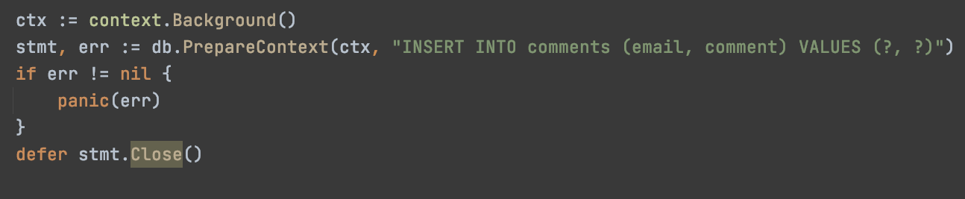
Kode : Membuat Prepare Statement

Slide 65
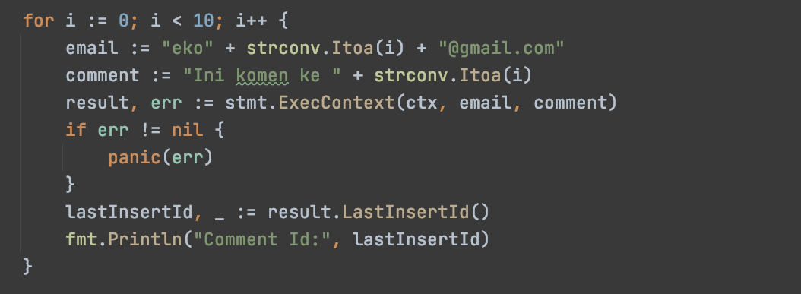
Kode : Eksekusi Prepare Statement

Slide 66
Database Transaction

Slide 67
Database Transaction
Salah satu fitur andalan di database adalah transaction
Materi database transaction sudah saya bahas dengan tuntas di materi MySQL database, jadi silahkan pelajari di course tersebut
Di course ini kita akan fokus bagaimana menggunakan database transaction di Golang

Slide 68
Transaction di Golang
Secara default, semua perintah SQL yang kita kirim menggunakan Golang akan otomatis di commit, atau istilahnya auto commit
Namun kita bisa menggunakan fitur transaksi sehingga SQL yang kita kirim tidak secara otomatis di commit ke database
Untuk memulai transaksi, kita bisa menggunakan function (DB) Begin(), dimana akan menghasilkan struct Tx yang merupakan representasi Transaction
Struct Tx ini yang kita gunakan sebagai pengganti DB untuk melakukan transaksi, dimana hampir semua function di DB ada di Tx, seperti Exec, Query atau Prepare
Setelah selesai proses transaksi, kita bisa gunakan function (Tx) Commit() untuk melakukan commit atau Rollback()

Slide 69
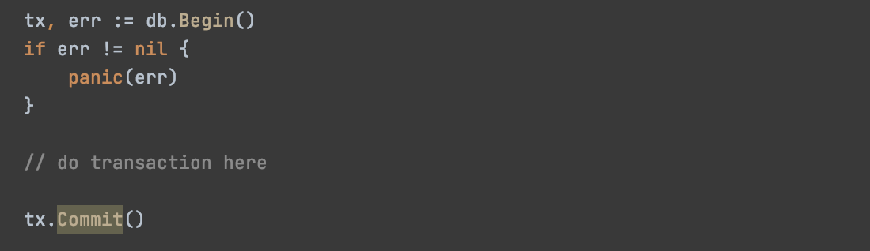
Kode : Database Transaction

Slide 70
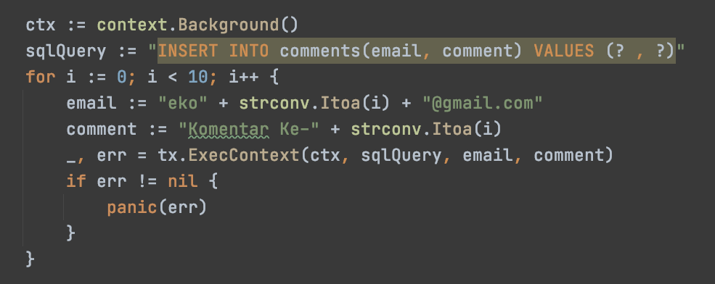
Kode : Contoh Transaction

Slide 71
Repository Pattern

Slide 72
Repository Pattern
Dalam buku Domain-Driven Design, Eric Evans menjelaskan bahwa “repository is a mechanism for encapsulating storage, retrieval, and search behavior, which emulates a collection of objects”
Pattern Repository ini biasanya digunakan sebagai jembatan antar business logic aplikasi kita dengan semua perintah SQL ke database
Jadi semua perintah SQL akan ditulis di Repository, sedangkan business logic kode program kita hanya cukup menggunakan Repository tersebut

Slide 73
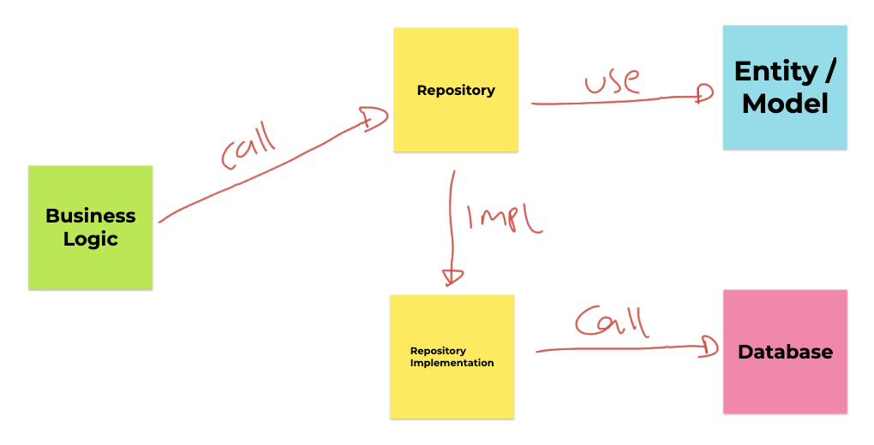
Diagram Repository Pattern

Slide 74
Entity / Model
Dalam pemrograman berorientasi object, biasanya sebuah tabel di database akan selalu dibuat representasinya sebagai class Entity atau Model, namun di Golang, karena tidak mengenal Class, jadi kita akan representasikan data dalam bentuk Struct
Ini bisa mempermudah ketika membuat kode program
Misal ketika kita query ke Repository, dibanding mengembalikan array, alangkah baiknya Repository melakukan konversi terlebih dahulu ke struct Entity / Model, sehingga kita tinggal menggunakan objectnya saja

Slide 75
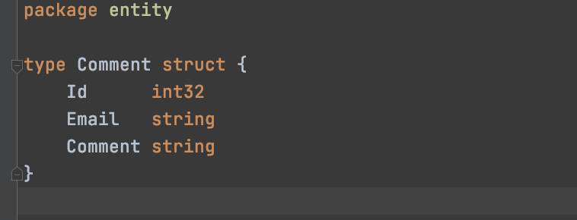
Kode : Struct Model / Entity

Slide 76
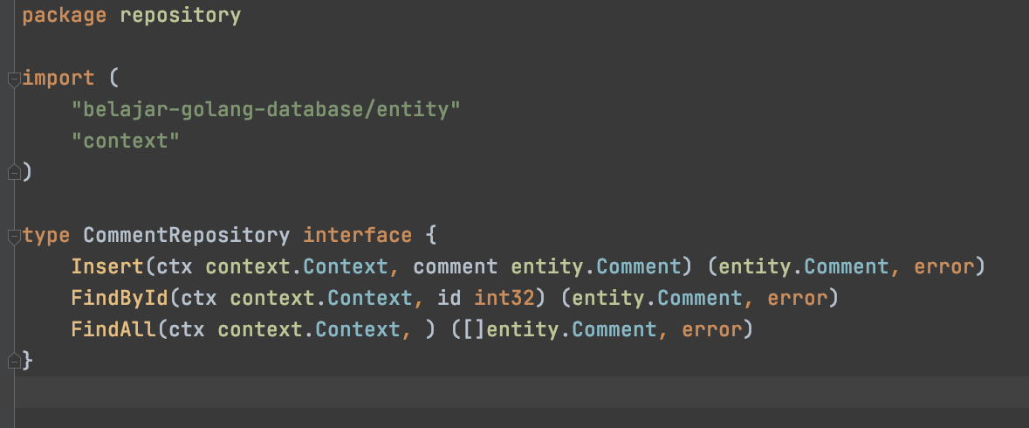
Kode : Interface Repository

Slide 77
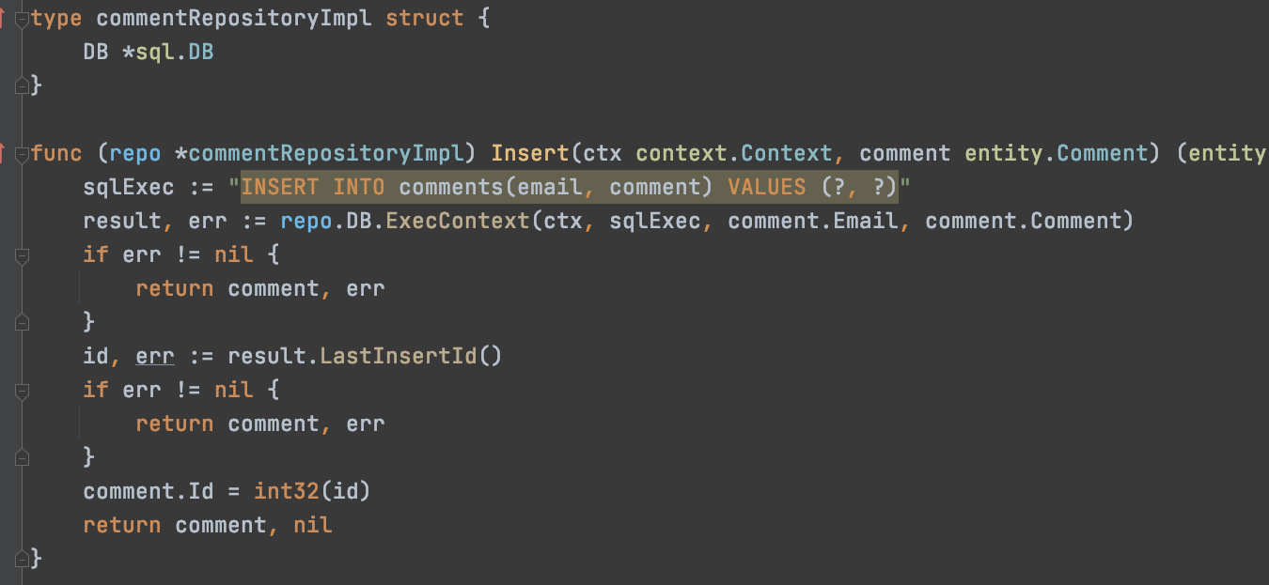
Kode : Implementasi Repository

Slide 78
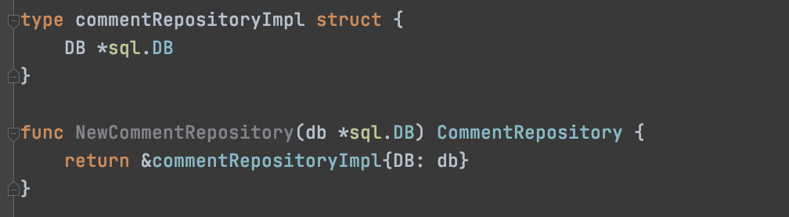
Kode : Implementasi New Repository

Slide 79
Materi Selanjutnya

Slide 80
Materi Selanjutnya
Go-Lang Web
Go-Lang Library dan Framework

